Slide 1
স্বাগতম

Slide 2
শিক্ষক পরিচিতি
মোঃ সোলায়মান আলী
সহকারি শিক্ষক (গণিত)
রায়গঞ্জ পাইলট উচ্চ বিদ্যালয়
রায়গঞ্জ,সিরাজগঞ্জ

Slide 3
পাঠ পরিচিতি
শ্রেণিঃ৬ষ্ঠ
বিষয়ঃবিজ্ঞান
সময়ঃ50 মিনিট
অধ্যায়ঃপঞ্চম

Slide 4
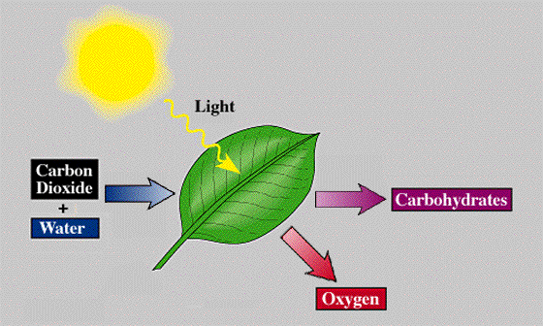
আলো
CO₂
শর্করা
H₂O
O₂

Slide 5
সালোকসংশ্লেষণ

Slide 6
শিখন ফল
এই পাঠ শেষে শিক্ষার্থীরা -
উদ্ভিদ কিভাবে খাদ্য তৈরি করে তা ব্যাখ্যা করতে পারবে ।
সালোকসংশ্লেষণের উপরে জীবজগতের নিরভরশীলতা ব্যাখ্যা করতে পারবে।
। করতে পারবে।
খাদ্য প্রাপ্তিতে উদ্ভিদের অবদান উপলব্ধি করতে পারবে এবং উদ্ভিদের প্রতি সংবেদনশীল হবে।

Slide 7
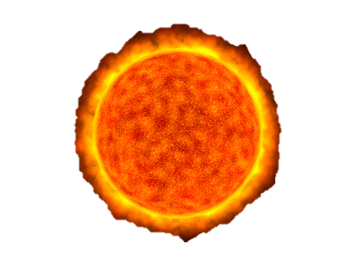
CO₂
O₂
সূর্যালোক
কার্বনডাইঅক্সাইড+পানি
ক্লোরোফিল
শর্করা +অক্সিজে্ন
H₂O

Slide 9
মূল আলোচনা

Slide 10
দলীয় কাজ
সালোকসংশ্লেষণে অক্সিজেন নির্গমণ পরীক্ষা ব্যাখ্যা কর?

Slide 11
মূল্যায়ন
সালোকসংশ্লেষণ কী ?
সালোকসংশ্লেষণ প্রক্রিয়ায় কোন জাতীয় খাদ্য উৎপন্ন হয় ?

Slide 12
বাড়ির কাজ
সালোকসংশ্লেষণ প্রক্রিয়ায় উৎপন্ন অক্সিজেন জীব জগতের জন্য অপরিহার্য ব্যাখ্যা কর।

Slide 13
সবাইকে ধন্যবাদ
আগামী ক্লাসে আবার দেখা হবে।

